Slide 1


UI 구현 부분 (1)
17.05.10 – 2차 회의
김태우, 조수정

Slide 2
- 목차 -
1. 어플리케이션 리뷰
2. 소스구조 설명
3. 특이사항

Slide 3
1. 어플리케이션 리뷰

Slide 4

0. Intro

Slide 5
1. Logo
- 게임 실행 시 3초간 로고 표시 후
[2. Login]으로 이동
X

Slide 6
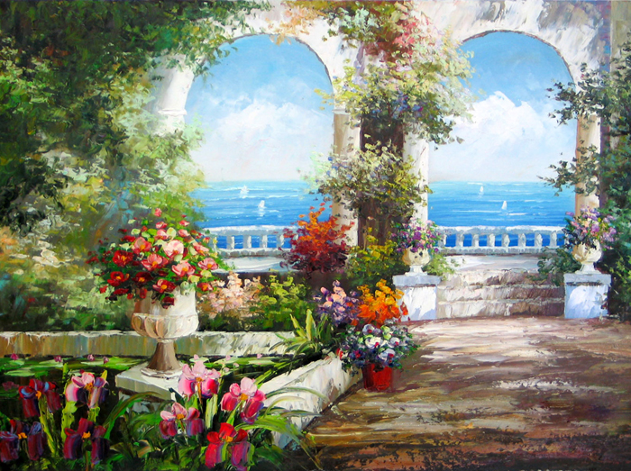
2. LogIn
(1)
배경화면
- 평화로운 정원 이미지, 게임이름 표시
(2) 로그인 창
-
- 회원가입 버튼을 누르면
[2-1 Regisger]으로 이동
- 로그인 버튼 누르면
[3 Plant_Garden]으로 이동
X
Text
Plain Text
(2)
Text
Plain Text
ID
Button
Button
PW
회원가입
로그인

Slide 7
2-1. Register
Text
Plain Text
Button
ID
X
Text
Plain Text
중복확인
PW
Text
Plain Text
Text
Plain Text
Button
중복확인
Button
회원가입
- 회원가입 버튼 클릭 시
[2 Login]으로 이동

Slide 8
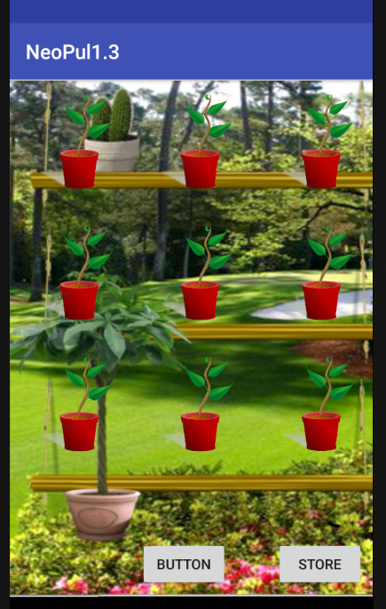
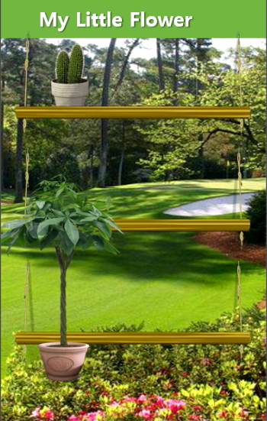

3. Plant_Garden
진행중

Slide 9
3. Plant_Garden
Click
- 왼쪽 위 버튼을 누르면
NavigationDrawer 생성
- Cristal, goid는 화폐
닉네임
Ealiza@naver.com
X
Image
View
Text
Text
Image
Image
text
Image
text

Slide 10
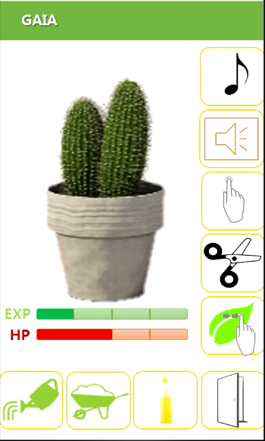
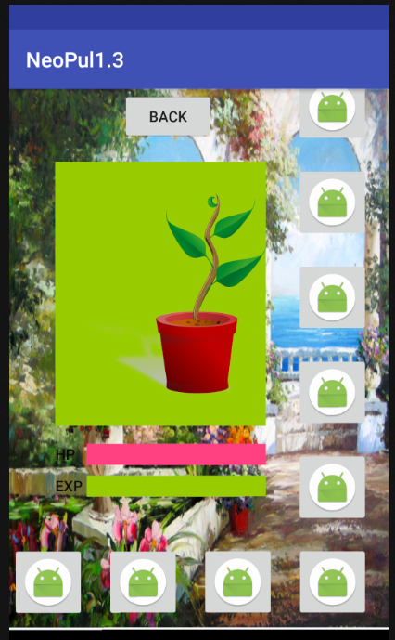
4. Plant_Management
진행중

Slide 11
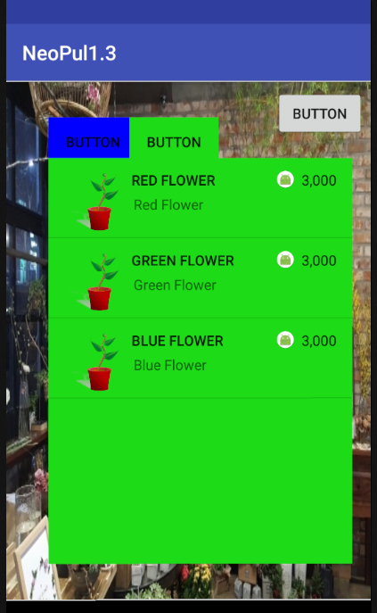
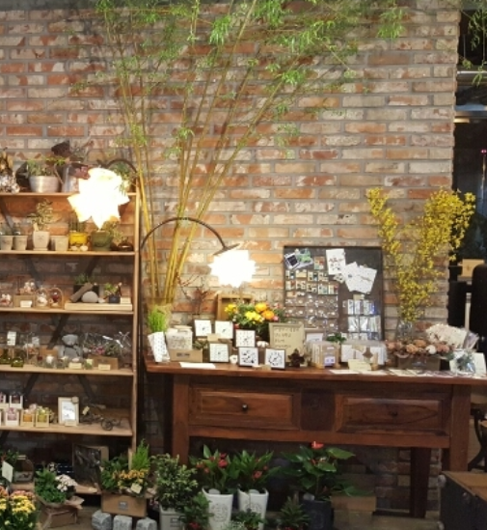
5. Store Flower
꽃
도구

Slide 12
5. Store Flower
꽃
도구
Click

Slide 13
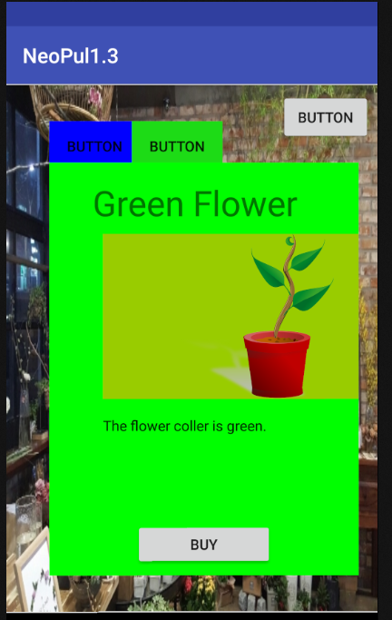
5. Store Flower
꽃
도구
Click
꽃 설명 설명
꽃 설명 설명
꽃 설명 설명
꽃 설명 설명
선택
뒤로가기

Slide 14
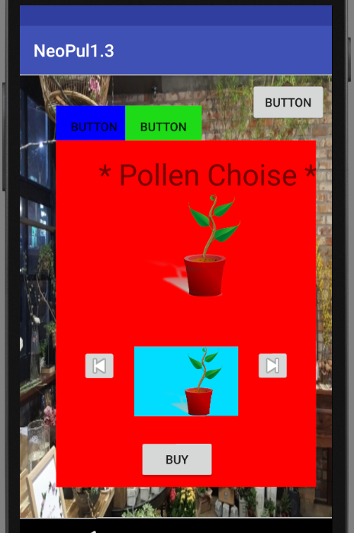
5-1. Store Pollen
꽃
도구
< 화분 선택하기 >
선택
뒤로가기

Slide 15
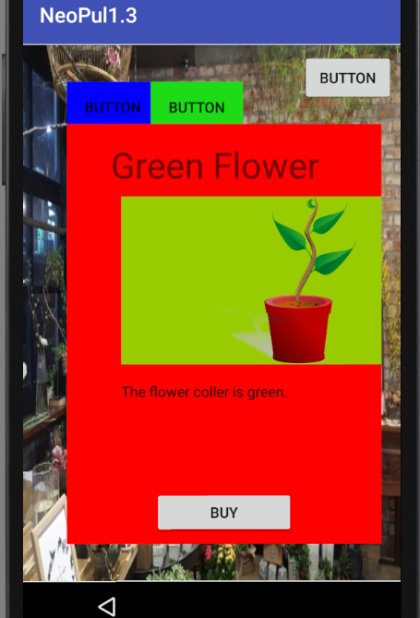
5-2. Store Pollen
꽃
도구
다음의 이미지의
화분을 분양합니다.
네
아니오

Slide 16
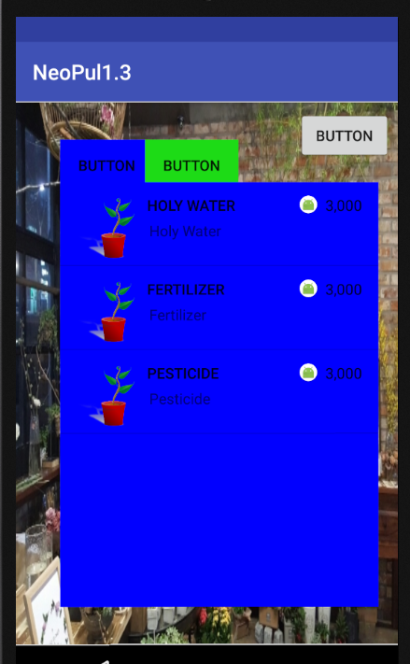
5-3. Store Item
꽃
도구

Slide 17
5-3. Store Item
꽃
도구
Click

Slide 18
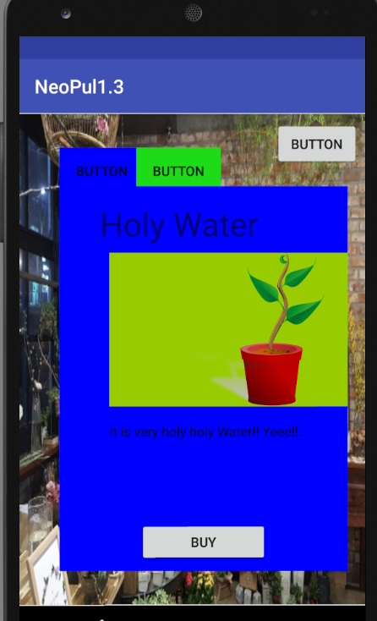
5-3. Store Item
꽃
도구
아이템 설명.
구매
취소

Slide 19
2. 소스구조 설명

Slide 20
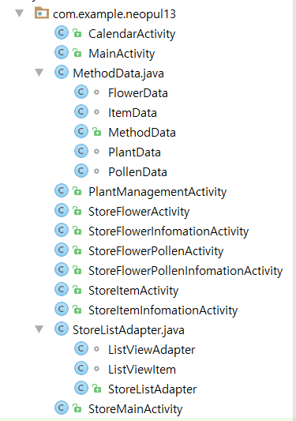
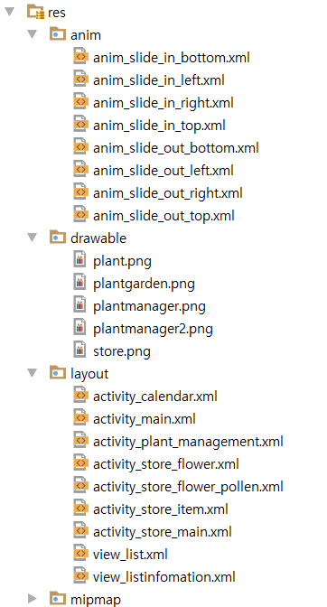
소스코드

Slide 21
소스코드 - XML
화면 슬라이드 효과 xml
이미지 (후 세분화 예정)
- Activity : 주요화면
- View : 중복등장 화면

Slide 22
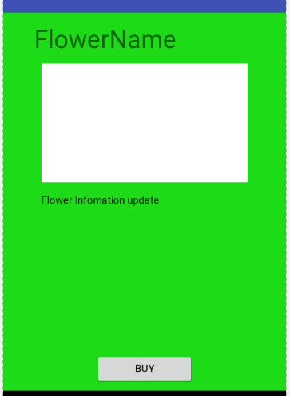
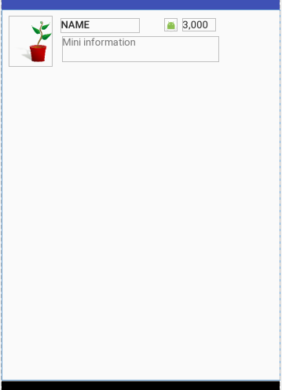
소스코드 - XML
화면 슬라이드 효과 xml
이미지 (후 세분화 예정)
- Activity : 주요화면
- View : 중복등장 화면

Slide 23
소스코드 - Java
고정 데이터 정보
- ListView 관련

Slide 24
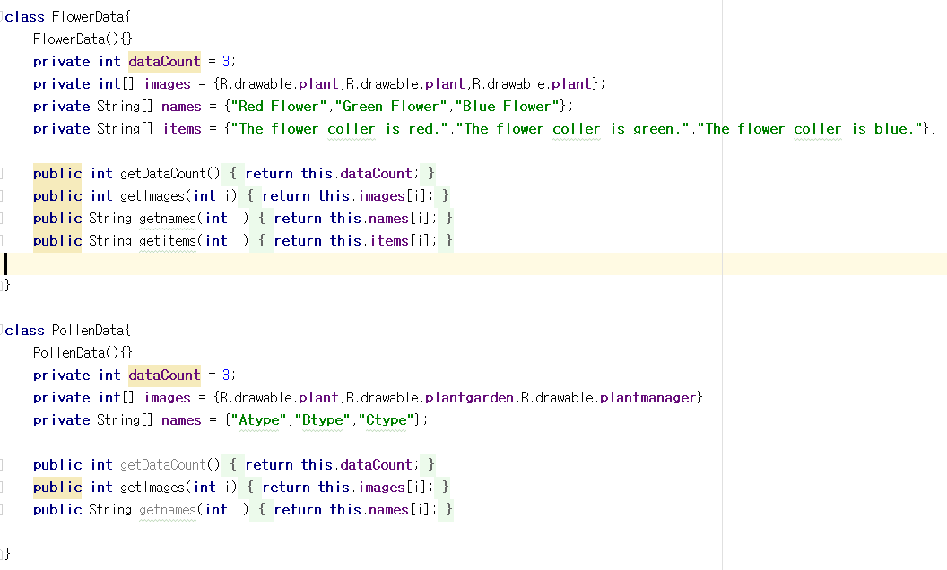
Method.Java

Slide 25
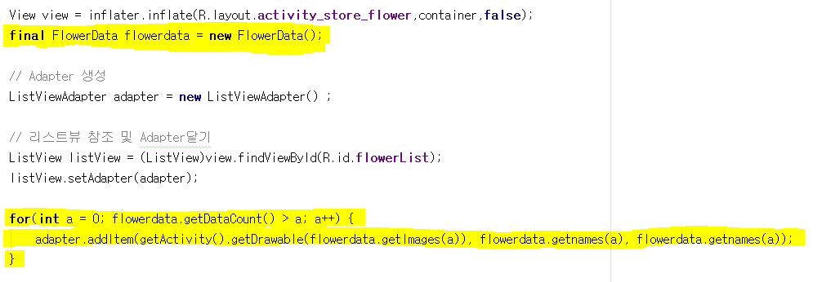
Method.Java

Slide 26
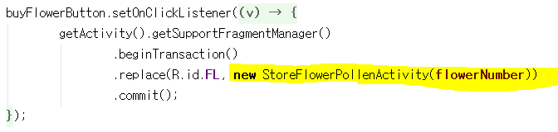
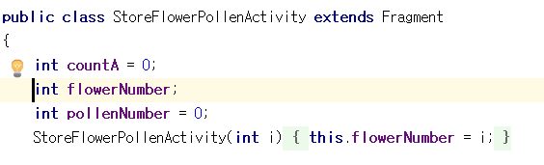
Method.Java

Slide 27
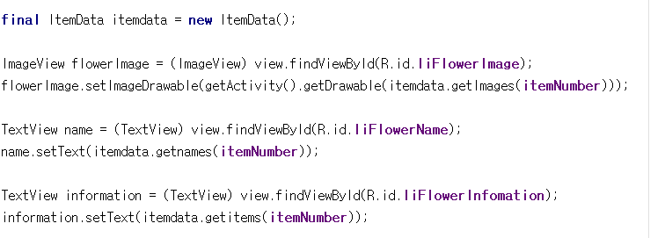
Method.Java

Slide 28
3. 특이사항

Slide 29
특이사항

